Slide 1

Play Station 5 projekt
Készítette:Bodó Jozsef,Mikó Marcell,Pépel Birman Ákos

Slide 2


PS 5 bemutató oldal
Az oldal leírja hogy mikor jelent meg,mennyit gyártottak belőle meg hogy hány
kiadással rendelkezik.
Az oldalon utbaigazítást kapunk arrol hogy az oldalokon mik találhatok meg a PS5
Prémium csomagjairol. És szó esik a PS5 HardWare-rol.

Slide 3

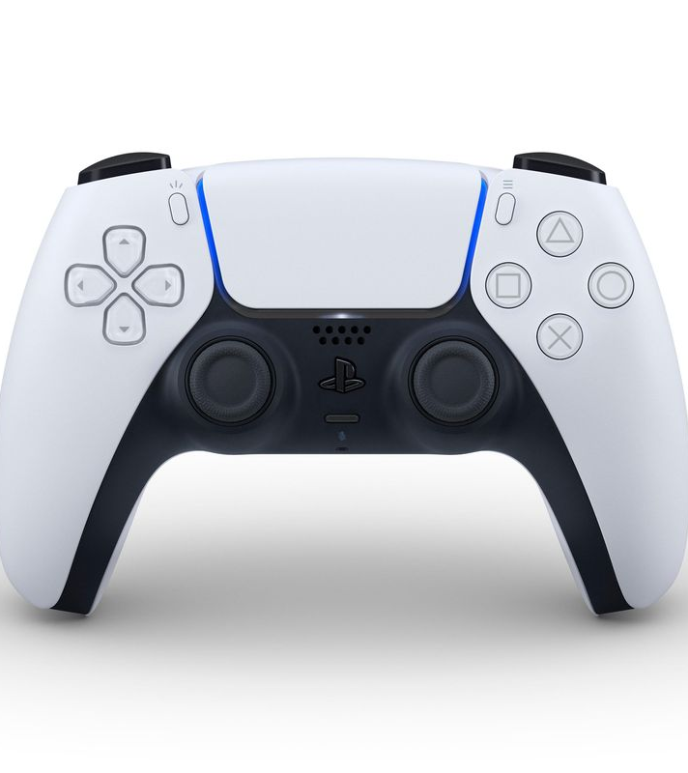
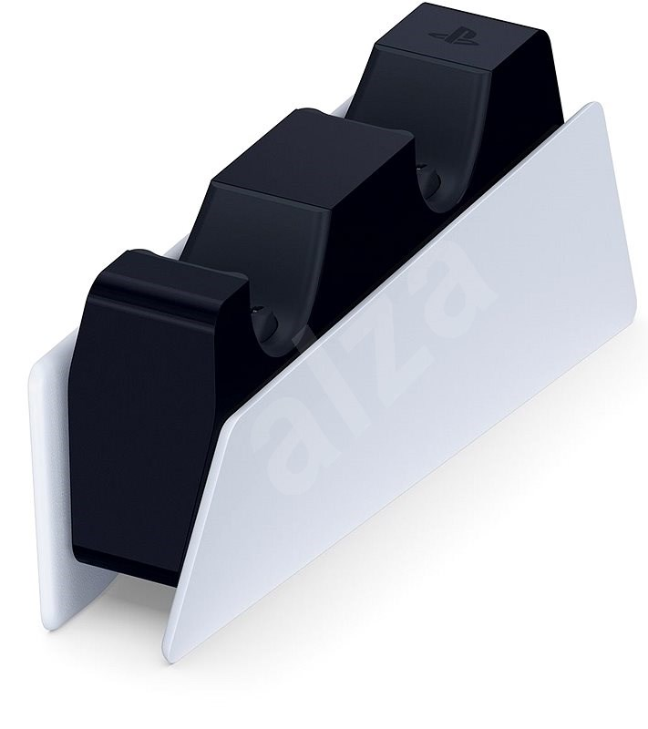
Dual Sense bemutató oldal
Az oldal leírja hogy mia za a Dual Sense meg hogy hogyan müködik és mik a sajátoságai.A Duals Sense a PS5 írányitoja.
Ez a kontroller funkcionálisabb és teljesen más mint a többi
A Sony legújjab kontrollerét nem csak vezetékesen, usb c-s kábellel lehet tőlteni hanem kapott ugyanúgy mint elődje egy igényes és kultúrált megjelenési töltőtt ami egy dokkolóként funkcionál. Használat: bekell dugni a vezeték nélküli töltőt a konnektorba és az már aktív is. Ezután a kontroller alját rá kell dokkolni a dokkolóra.

Slide 4

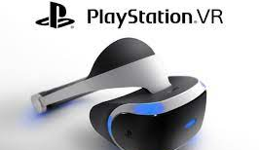
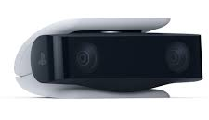
PS5 tartozékai bemutató oldal
Az oldal bemutassa a PS5-höz tartozó tartozékokat pl:PlayStation VR vagy PS HD kamera.
Elmagyarázza hogyan müködik meg milyen anyagból van és hogy mire jó.
Szó esik a PlayStation Pulse 3D
Vezeték nélküli fejhallgatoról mag a PS5 távírányitorol.

Slide 5
A Top-exclusive oldal bemutatása
Az oldal bemutassa a PlayStation-hoz tartozó exclusive játékokat.
6 játék van az oldalon: Last of us part 2,Gran Turismo 7, Ratchet & Clank Rift Apart, Destruction AllStars, Demon's Souls, Returnal

Slide 6

PlayStation plus oldal bemutatása
A PlayStation plus-ról
A playstation-re már egy ideje előlehet fizetni 3 csomagra +1 az ingyenes 2 hetes kipróbálási időszak. A psplus előfizetésének előnyei: Lehet online játékokkal játszani (A csomag tartóságga függően) +havonta lehet kapni 2-3 ingyen játék. Csomagok: 2 hetes(14 nap) 3 hónap, 6 hónap 12 hónap. Az áraik lentebb lesznek.

Slide 7
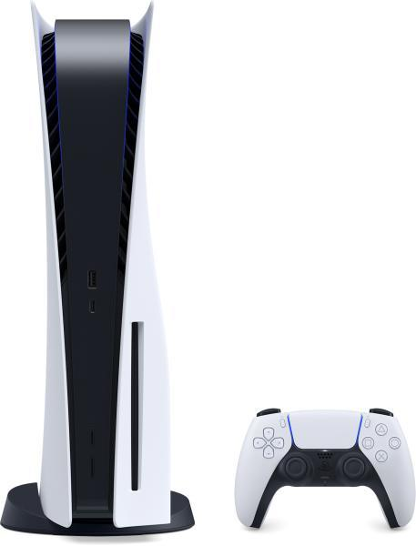
Regisztrácios oldal bemutatása
Az oldalon be lehet regisztrálni meg banykártya adatokat megadni ha valaki akar rendelni PlayStation5-öt

